Slide 1
4.2 概念结构设计
Notes:
本节主要学习数据系统的概念及其（有哪些）主要组成部分

Slide 2
将需求分析得到的用户需求抽象为概念模型的过程称为概念结构设计。
概念结构是各种数据模型的共同基础，它比数据模型更独立于机器、更抽象，从而更加稳定。
描述概念结构的模型应具有的特点：有丰富的语义表达能力、易于交流和理解、易于修改、易于向各种数据模型转换。
描述概念结构的有力工具:E-R图。
Notes:
E-R图的基本画法在第一章中已经进行了介绍。E-R模型的优点体现在：它具有较强的表达能力，表示简单且直观

Slide 3
4.2.1 概念结构设计的方法
自顶向下 首先定义全局概念结构E-R模型的框架，然后逐步细化。
自底向上 首先定义各局部应用的概念结构E-R模型，然后将它们集成，得到全局概念结构E-R模型。（常用方法）
由里向外 首先定义最重要的核心概念E-R模型，然后向外扩充，生成其他概念结构E-R模型。
混合策略 自顶向下和自底向上相结合的方法，用自顶向下的策略设计一个全局结构概念框架，以它为骨架集成自底向上策略中设计的各局部概念结构E-R图。
Notes:
概念结构设计的方法主要有以下几种：自顶向下的方法，… ; 自底向上的方法，…

Slide 4
4.2.2 概念结构设计的步骤
Step2-1：设计局部E-R图。
确定局部E-R图的实体、实体的属性、实体间的联系。
Step2-2：集成各局部E-R图，形成全局E-R图。
集成局部E-R图的方法：
多个局部E-R图一次集成
用累加的方式一次集成两个E-R图
集成局部E-R图的步骤：
① 合并局部E-R图，解决各局部E-R图之间的冲突问题，生成初步全局E-R图。
② 优化初步全局E-R图，消除不必要的冗余数据和冗余联系），生成最终全局E-R图。
Notes:
消除冲突：由于各个局部应用不同，通常由不同的设计人员去设计局部E-R图，因此各局部E-R图之间往往会有很多不一致，被称为冲突。
冲突有属性冲突，结构冲突和命名冲突

Slide 5
E-R图集成中的消除冲突问题
各局部E-R图之间的不一致被称为冲突，集成时需消除。冲突的类型主要有：
属性冲突 如取值集合冲突、取值单位冲突等。
结构冲突 如同一实体在不同应用中的属性组成不同、同一联系在不同应用的联系类型不同等。
命名冲突 如实体名、属性名和联系名的同名异议和异名同议等。
E-R图集成中的消除冗余问题
冗余数据是指可由基本数据算出的数据。
冗余联系是指可由其他联系推导出的联系。
冗余的存在容易破坏数据的完整性，给数据库的维护增加困难，不必要的冗余应予以消除。
Notes:
属性冲突：同一取值集合冲突、取值单位冲突
结构冲突：同一实体在不同应用中的属性组成不同、同一联系在不同应用的联系类型不同、同一事物抽象不同在一个应用中为实体在另一个应用中为属性
命名冲突：实体名、属性名和联系名的同名异议和异名同议
这些冲突在集成时需一一消除

Slide 6
【例】设有教学信息管理系统，包括如下实体类型及其联系，设计该系统的E-R模型。
实体类型包括：
学生、课程、教师、班级、学院
上述实体中存在如下联系：
一个学生可选修多门课程，一门课程可被多个学生选修。
一位教师可讲授多门课程，一门课程可被多位教师讲授。
一位教师可以教多名学生，一名学生可以上多位教师的课。
一个班可有多个学生，一个学生只能属于一个班。
一个学院可拥有多名学生、多个班、多位教师；一名学生、一个班或一位教师只属于一个学院。

Slide 7
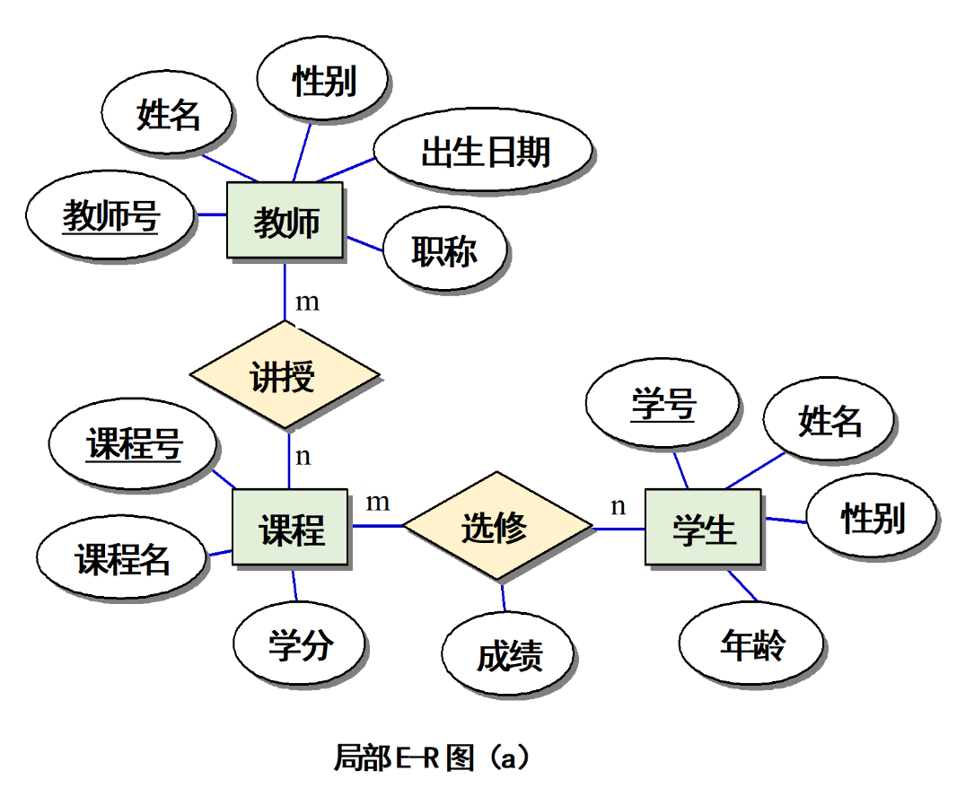
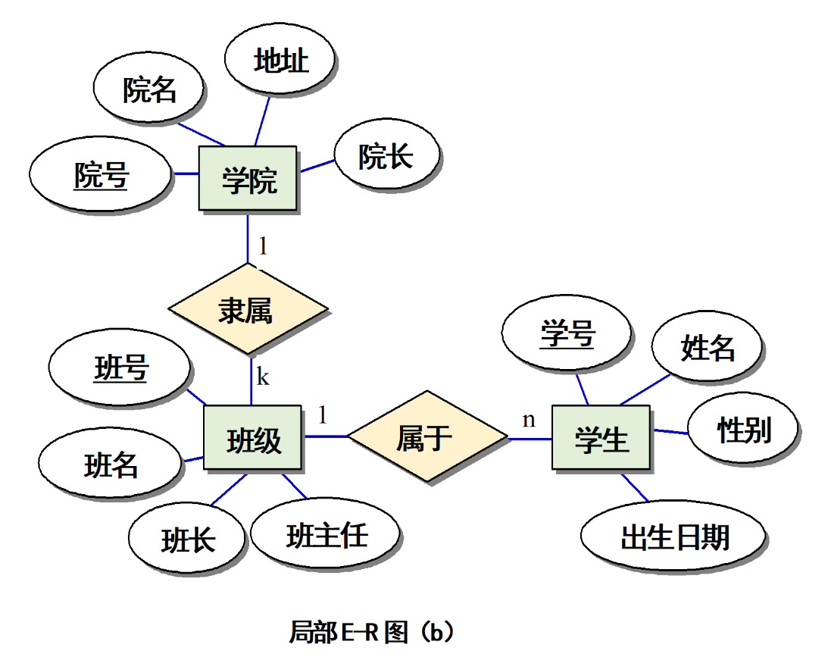
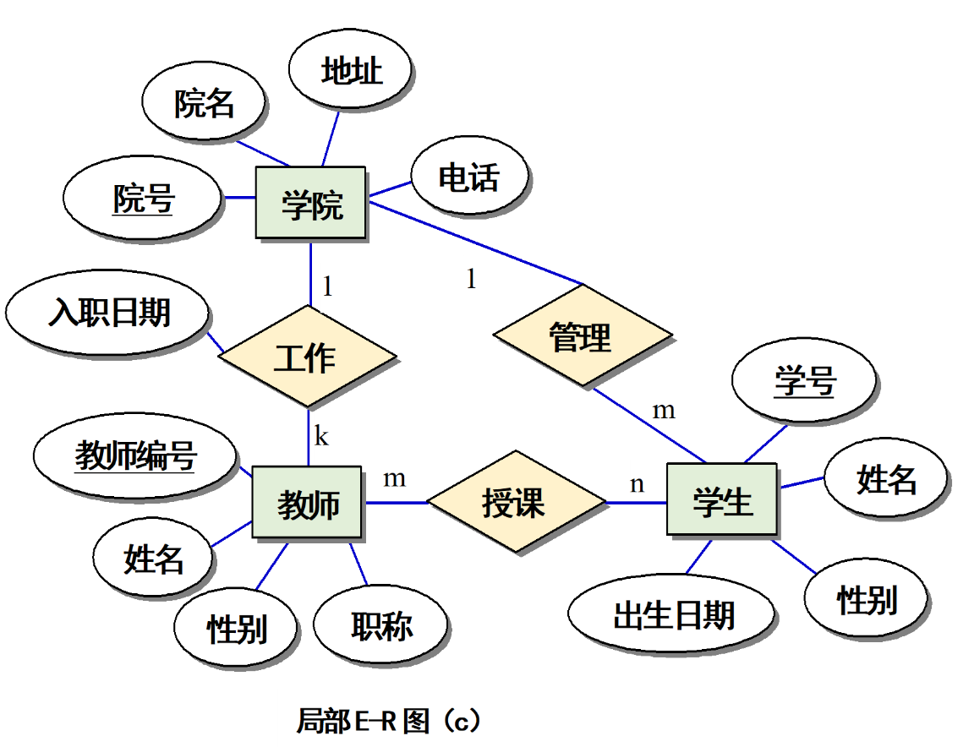
Step1：
设计局部E-R图
Notes:
局部E-R图通常由不同人员设计，如这里设计了三个局部E-R图
教师在局部E-R图a中用的是教师号，c中用的是教师编号
学生属性（abc）和学院属性（bc）在不同E-R图中不完全一样

Slide 8
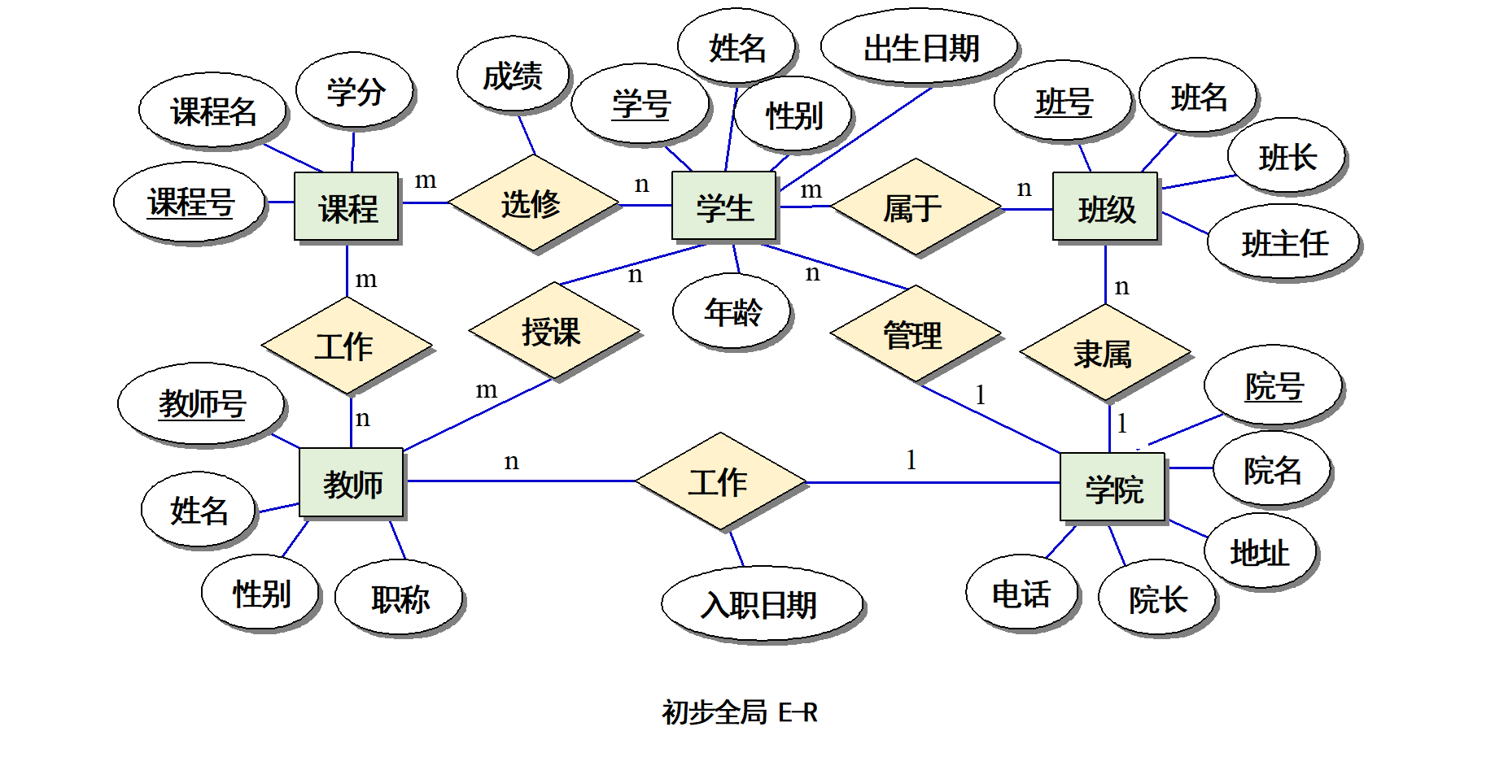
Step2：集成各局部E-R图，形成全局E-R图
① 合并，解决各局部E-R图之间的冲突问题，生成初步全局E-R图。
教师编号统一改为教师号，学生的属性合并，学院的属性合并。
Notes:
集成的过程又分两步：合并和优化，合并是…. 如：….
教师在局部E-R图a中用的是教师号，c中用的是教师编号
学生属性（abc）和学院属性（bc）在不同E-R图中不完全一样
教师在局部E-R图a中用的是教师号，c中用的是教师编号，统一为教师号
将局部E-R图中学院的属性合并，学生属性合并
教师在局部E-R图a中用的是教师号，c中用的是教师编号
学生属性（abc）和学院属性（bc）在不同E-R图中不完全一样

Slide 9
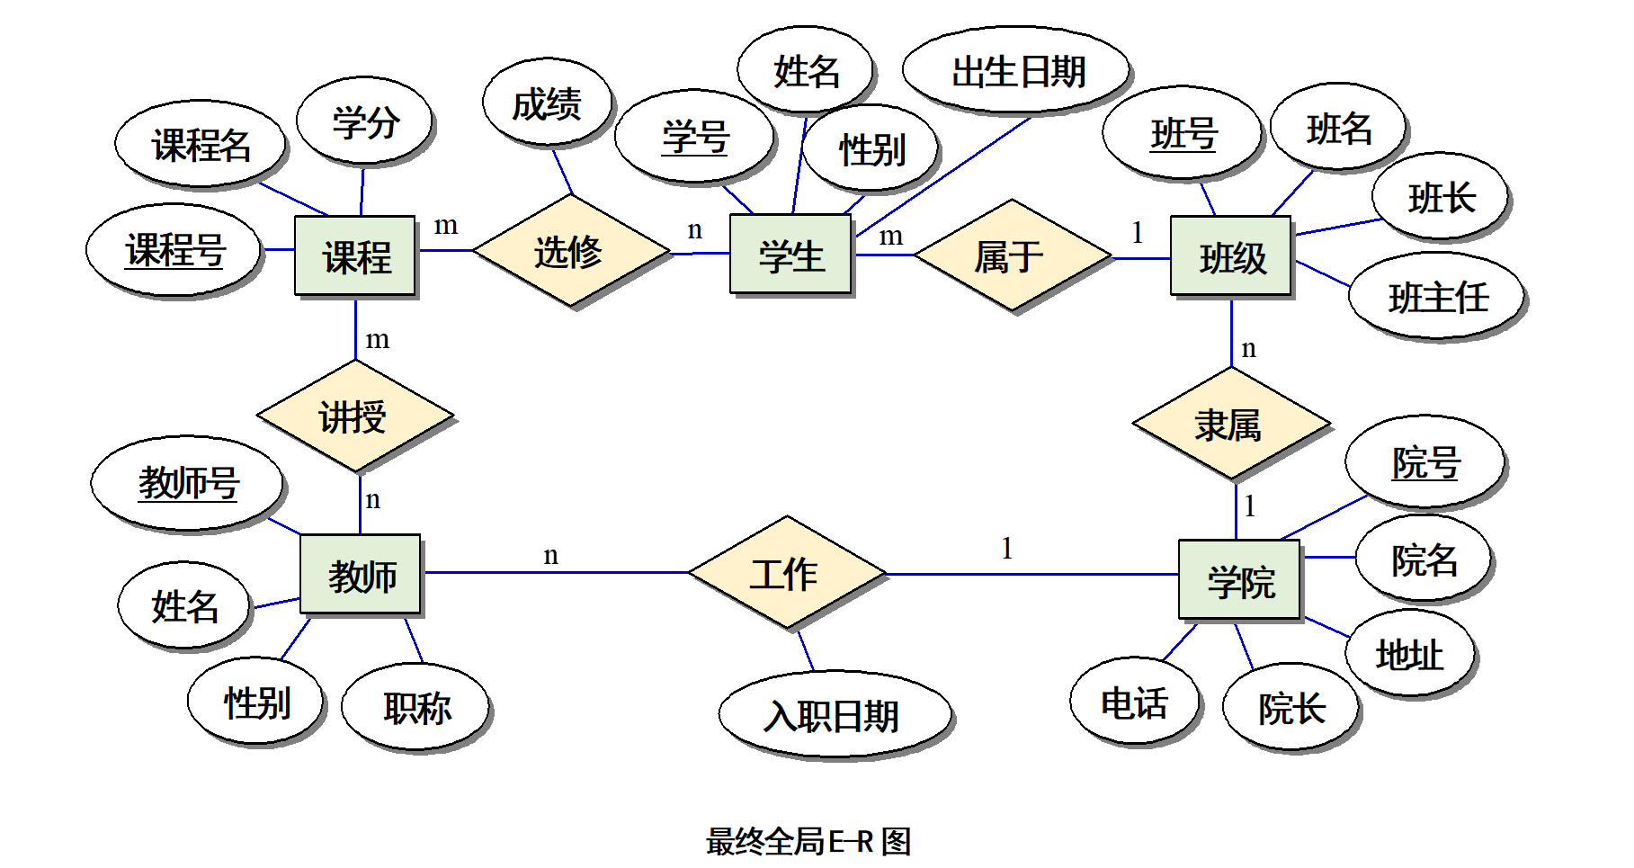
②优化，消除不必要的冗余数据和冗余联系，生成最终全局E-R图。
学生的“年龄”属性是冗余数据去掉。
学生与教师间的“授课”联系和学生与学院间的“管理”联系是冗余联系去掉。
Notes:
通过观察分析E-R图，找出冗余数据和冗余联系
冗余数据是指可由基本数据算出的数据，冗余联系是指可由其他联系推导出的联系。
如：…
去掉学生的“年龄”属性，因为年龄可以由属性“出生日期”算出，是冗余数据。
去掉学生与教师之间的“授课”联系，因为该联系可由学生与课程、课程与教师之间的联系推出，因此是冗余联系。
去掉学生与学院之间的“属于”联系，因为该联系可由学生与班级、班级与学院之间的联系推出，也是冗余联系。

